Slide 1
I. del; LJUDSKA GLASBENA ZAPUŠČINA

Slide 2
SLOVENIJA
Zelo raznolika država.
Stičišče Alp, Panonije, Jadranskega morja.
Povezuje germansko, romansko, ugrofinsko in slovansko kulturo.
Ima zelo raznoliko dediščino.

Slide 3
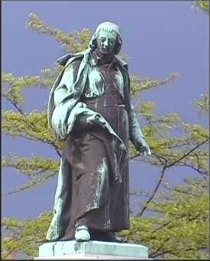
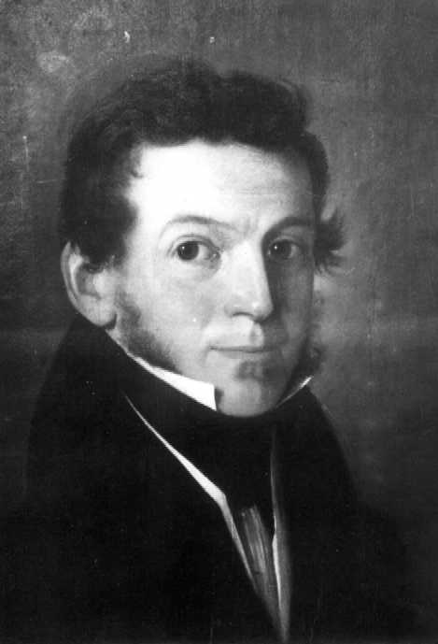
ZGODOVINA
Leto 1775 - pater Dizma Zakotnik zapiše prvih 5 besedil slovenskih ljudskih pesmi.
Baron Žiga Zois in pesnik Valentin Vodnik
Andrej Smole, Stanko Vraz
dr. Karl Štreklj (štiri knjige)
Franc Kramar
Folklorni inštitut (1934) => Glasbeno-narodopisni inštitut (1951)
zbirka "Slovenske ljudske pesmi"
Radio Slovenija (hrani preko 20 tisoč min gradiva)

Slide 4
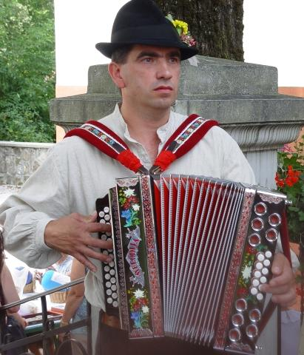
LJUDSKO IZROČILO DANES
ljudsko petje in godčevske viže ob praznovanjih godov, na novoletnih srečanjih, porokah, martinovanjih, koledovanjih, itd.
preporodna ali sodobna ljudska glasba
narodnozabavna glasba

Slide 5
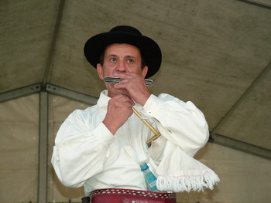
Koncerti, prireditve in festivali z ljudsko glasbo
Folklorni festival v Beltincih (konec zadnjega tedna v juliju)
Festival Lent - poleti v Mariboru
Druga godba - junij v Ljubljani
Okarina folk festival - julij, avgust na Bledu
Mediteran festival - poleti na Obali v Izoli
Folkest, mednarodni festival
Festival Ljubljana - mednarodni poletni festival (koncerti, nastopi)
Festival godcev na ustno harmoniko "Ah, te orglice"- 1. sobota v februarju v Mokronogu
Tekmovanje Zlata harmonika – 1. sobota v septembru
Revija citrarjev Zlate citre - Griže pri Žalcu - julij

Slide 6
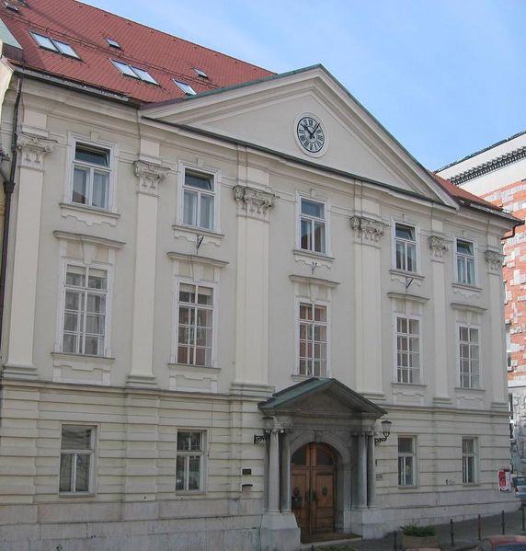
Izobraževanje o ljudski glasbi
Vrtci
Osnovne šole
Srednje šole in gimnazije
Glasbene šole
Glasbena akademija
Etnomuzikološka katedra na Filozofski fakulteti v Ljubljani
Pedagoška fakulteta v Mariboru
Javni sklad RS za kulturne dejavnosti
Društvo Folk Slovenija.

Slide 7
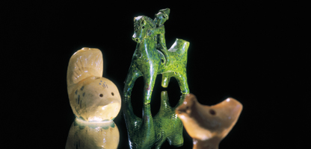
IZVAJALCI IN RAZISKOVALCI SLOVENSKE LJUDSKE GLASBE

Slide 8
ANSAMBEL TRUTAMORA SLOVENICA
30-letnica delovanja
Prvotno jedro Omrzel-terlep
Dr. Mira Omrzel
animacijskih koncertov za mladino, kot predavanja z zvočnimi ilustracijami ali s komentiranimi koncerti.
Simbol TRUTAMORA

Slide 10
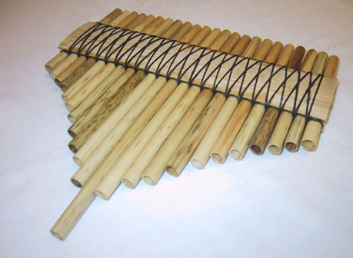
TRIO KURJA KOŽA
Štajerski plesi in pesmi
Z značilnimi ljudskimi glasbili, trstenkami.
Skupino sestavljajo Drago Kunej, Nenad Firšt in Peter Kunej, delujejo pa od leta 1992.

Slide 11
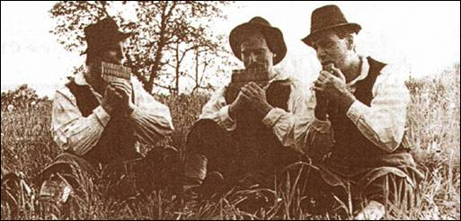
TRIO KURJA KOŽA

Slide 12
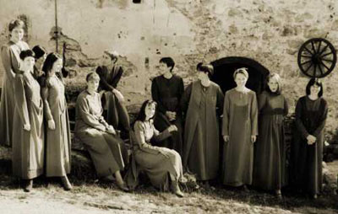
KATICE
Katice so ženska vokalna skupina iz Ljubljane
Druži jih navdušenje nad pestrostjo slovenske ljudske pesmi in želja po iskanju novih poti, ki povezujejo stare, preproste in lepe pesmi z novimi modernimi okusi.

Slide 13
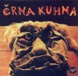
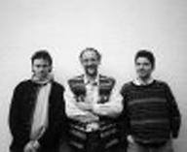
TOLOVAJ MATAJ
Godčevska zapuščina obrobnih slovenskih dežel

Slide 14
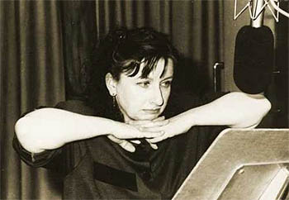
DRUGI
pevka in pravljičarka Ljoba Jenče,
pevka Bogdana Herman …

Slide 15
II. del; PREDSTAVITEV SKLADBE
Izvajalka in besedilo: P!NK
Glasba: N. OLVSON
Aranžma: R. LYNCH
P!NK:
Stupid girls
Glasbena zvrst: POP-ROCK
Album: I’m not dead

Slide 16
POSLUŠAMO
REFREN:
Maybe if I act like that,
Flippin’ my blonde hair back
Push up my bra like that
I don’t wanna be a stupid girl.

Slide 17
NALOGA
Vsak dobi bonbon, na katerem je del besedila pesmi.
Vsi skupaj morate sestaviti celoten del besedila!
Pomagajte si s prevodom pesmi!

